Slide 1
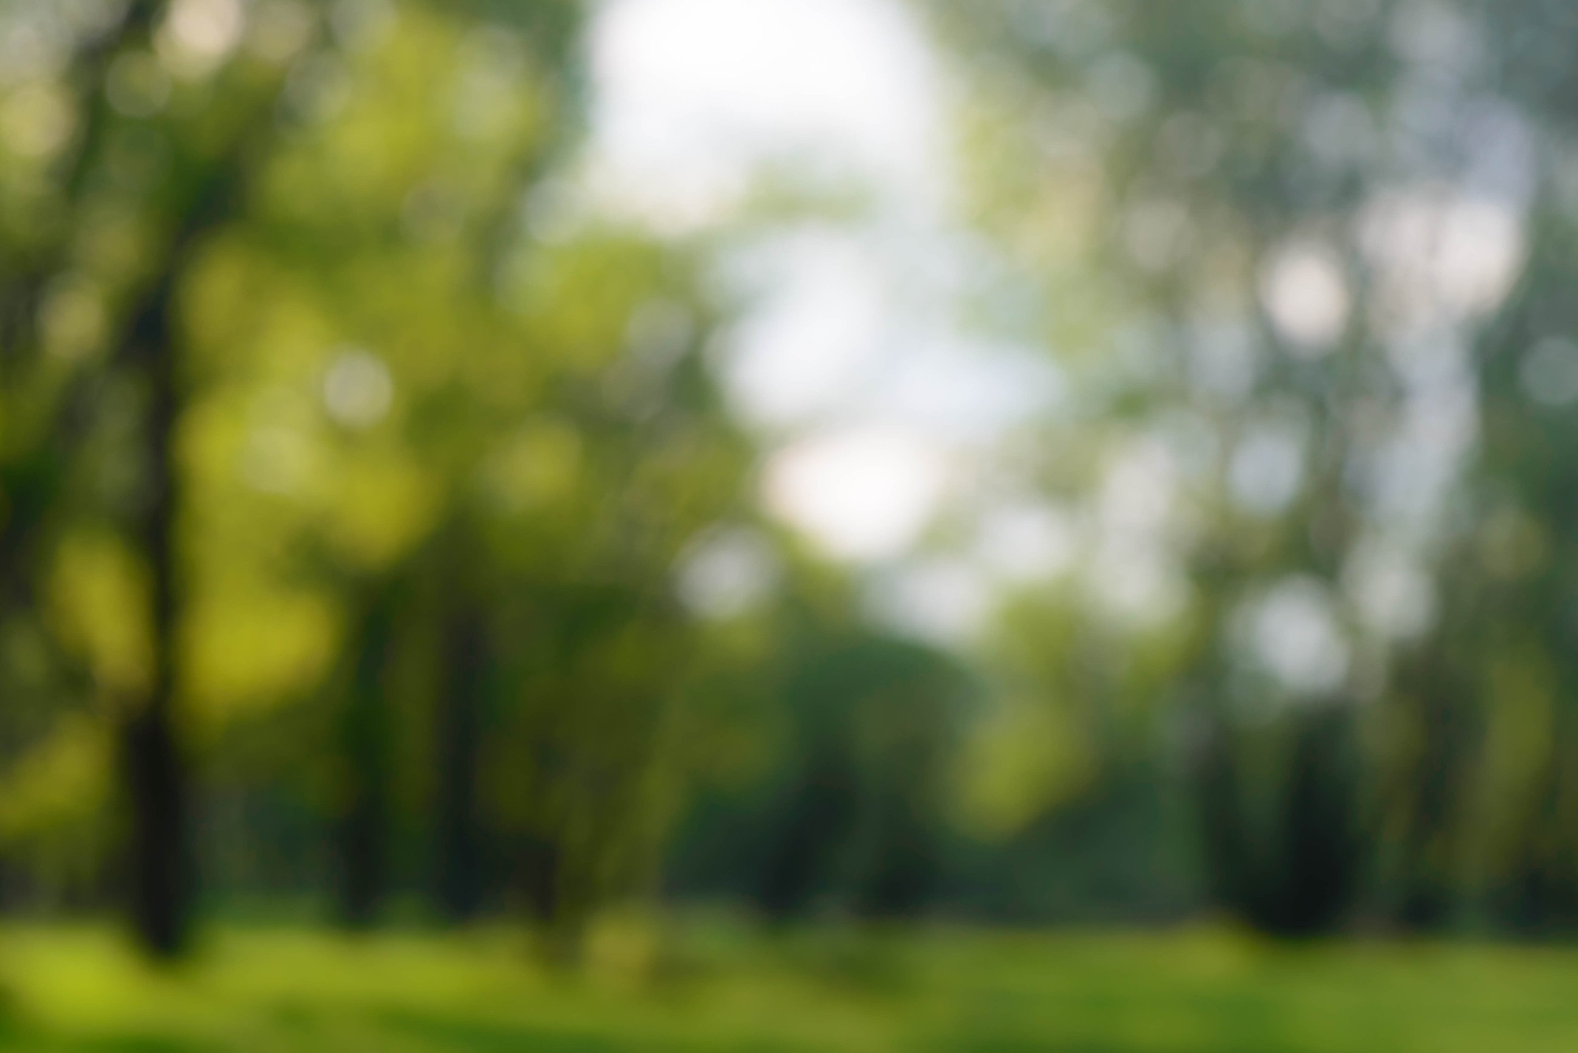

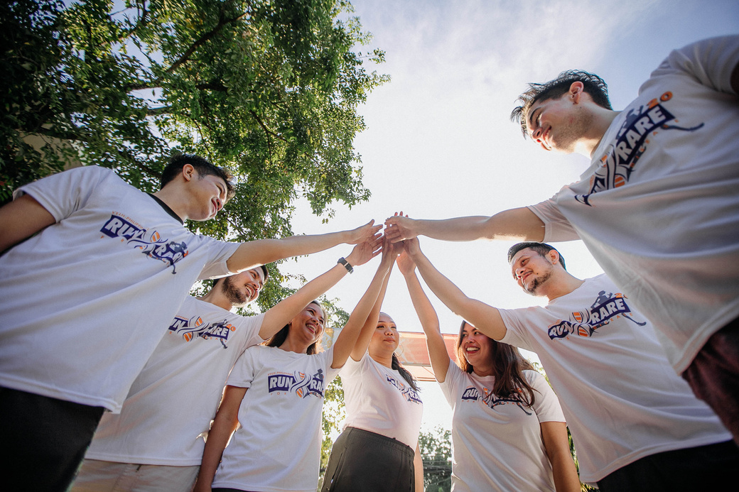
ZukunftsWIRkstatt
Input Nachhaltigkeit
und Schöpfung
Notes:
Hinweis zu der Präsentation:
Die Folien sind immer mit der dementsprechenden Quelle angegeben, sodass sich weitere Information eingeholt werden können
Sie dienen zur Basisinformation
Wenn es Fragen gibt, meldet euch gerne bei uns

Slide 2
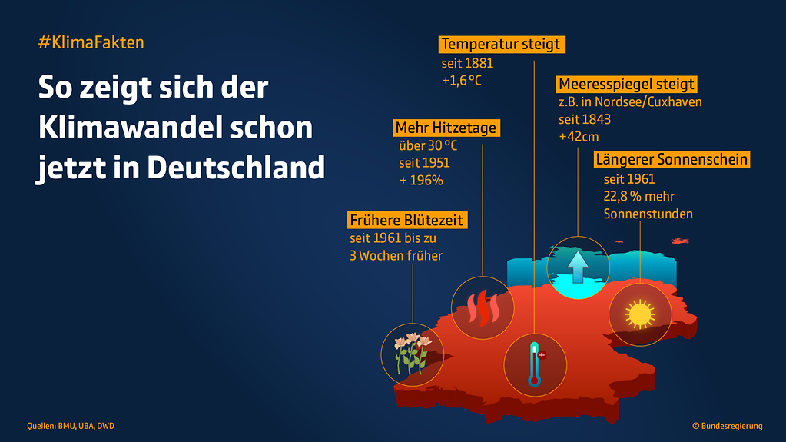
Notes:
Blicken wir zunächst auf die nationale Ebene. Schon jetzt hat die weltweite Durchschnittstemperatur seit dem Beginn der Industrialisierung 1880 um rund 1,2 Grad Celsius zugenommen. In Deutschland sind es sogar 1,7 Grad. Allein in den vergangenen fünfzig Jahren haben sich die extremen Wetterereignisse in Deutschland mehr als verdreifacht.
Das bedeutet: extreme Hitze und Trockenheit, Starkregen und Überschwemmungen haben zugenommen. Während es 1951 im Durchschnitt in Deutschland drei Hitzetage gab, waren es 2020 schon 11. Die besonders trockenen Jahre 2018 und 2019 waren für Mitteleuropa beispiellos in den vergangenen 250 Jahren.
Durch die erhöhten Temperaturen verschieben sich auch die Blütezeiten von Pflanzen, so dass sie nicht mehr zum Lebenszyklus der Insekten passen, die sie bestäuben sollen.

Slide 3
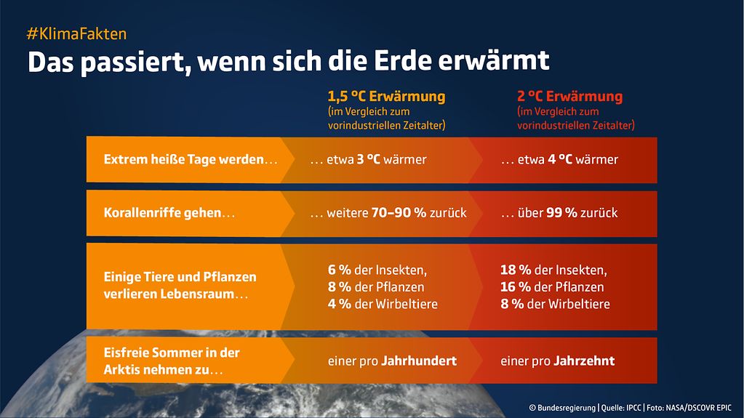
Notes:
Unsere Gesellschaft ist, ebenso wie die Ökosysteme, an das aktuelle Klima angepasst.
Wenn sich das Klima zu schnell ändert und sich die Erde zu schnell erhitzt, besteht die Gefahr, dass Menschen, Tiere und Pflanzen nicht genug Zeit für die Anpassung an die neuen Verhältnisse haben oder ihren Lebensraum verschieben können. Ihr Leben wäre bedroht.
Die Frage lautet also: Was können wir tun ? Welche Verantwortung haben wir gegenüber der Schöpfung?

Slide 4

Enzyklika: „Laudato Si“
von Papst Franziskus
“Gelobt seist du, mein Herr, durch unsere Schwester, Mutter Erde, die uns erhält und lenkt und vielfältige Früchte hervorbringt und bunte Blumen und Kräuter.” Sonnengesang: Fonti Francescane ( FF) 263 (dt. Ausg.: Franziskus-Quellen, Kevelaer 2009, S. 40-41)
Notes:
In der Enzyklika "Laudato Si'" von Papst Franziskus, die 2015 veröffentlicht wurde, geht es um die dringenden Herausforderungen des Umweltschutzes und die Verantwortung der Menschheit gegenüber der Erde. Der Titel "Laudato Si'" stammt aus einem Lied des heiligen Franziskus von Assisi und bedeutet "Gelobt seist du". Insgesamt ist "Laudato Si'" ein eindringlicher Appell, die Erde zu schützen und eine nachhaltige und gerechte Zukunft für alle zu schaffen.

Slide 5
Enzyklika: „Laudato Si“
Schöpfung bewahren
Ressourcen wertschätzen
Solidarität
Notes:
In seiner Enzyklika spricht Papst Franzikus mehrere Themen an und ruft die Menschen dazu auf, die Schöpfung zu bewahren und die Verbindung zwischen Mensch und Natur zu erkennen. Die Liebe Gottes spiegelt sich in der Schöpfung, in der von ihm erschaffenen Welt wider, weshalb wir Menschen zu ihrer Bewahrung beitragen müssen.
Außerdem hebt er die Tatsache hervor, dass die Zerstörung der Umwelt auch die menschliche Gemeinschaft und die sozialen Strukturen beeinträchtigt. Es gilt somit Ressourcen wertzuschätzen und zu bewahren.
Darüber hinaus treffen die Auswirkungen der aktuellen Umweltkrise meist die Ärmsten und Schwächsten, weshalb er für eine gerechtere Verteilung von Ressourcen plädiert und auch zukünftige Generationen in den Blick genommen werden sollten, die noch stärker unter der der Umweltkrise leiden werden. Er ruft zur Solidarität auf.
Auf diese einzelnen Punkte soll nun nochmals genauer geblickt werden. Wie können wir diesen Forderungen gerecht werden?

Slide 6
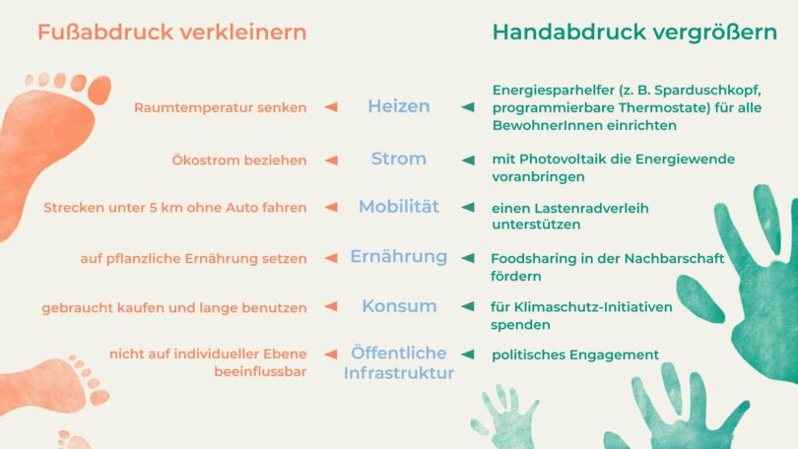
Schöpfung bewahren
Notes:
Nun gibt es verschiedene Wege, um den Aufforderungen von Papst Franziskus nachzukommen. Die Grafik zeigt, wie wir zum Beispiel unseren Fußabdruck verkleinern und unseren Handabdruck vergrößern können.
Fußabdruck: Der ökologischen Fußabdruck zeigt uns unseren negativen Einfluss auf die Umwelt. Er misst die Menge an Ressourcen und Energie, die eine Person oder Gemeinschaft verbraucht, sowie die Menge an Treibhausgasen, die sie ausstoßen. Ein hoher ökologischer Fußabdruck bedeutet, dass mehr Ressourcen verbraucht werden, als die Erde nachhaltig bereitstellen kann.
Handabdruck: Der ökologische Hadnabdruck beschreibt dagegen die positiven Beiträge zur Verbesserung der Umwelt. Es geht darum, aktiv einen positiven Einfluss auszuüben.

Slide 7
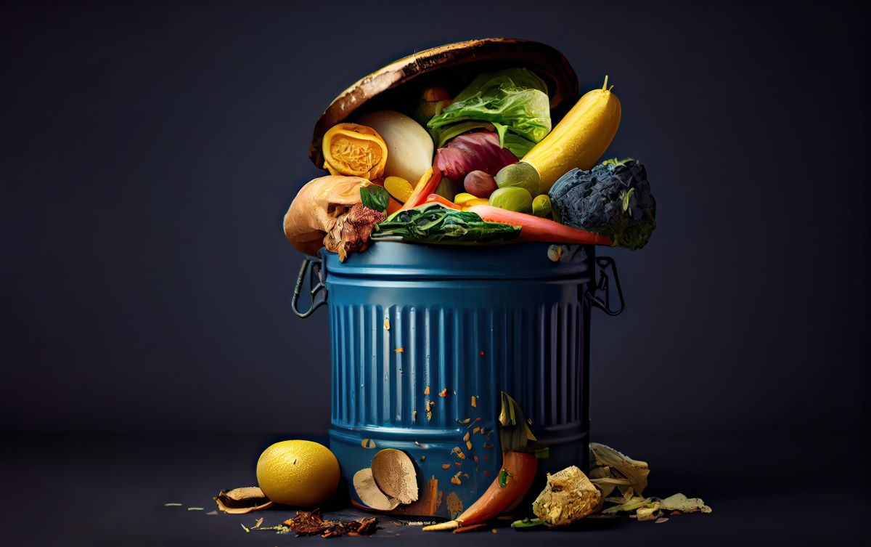
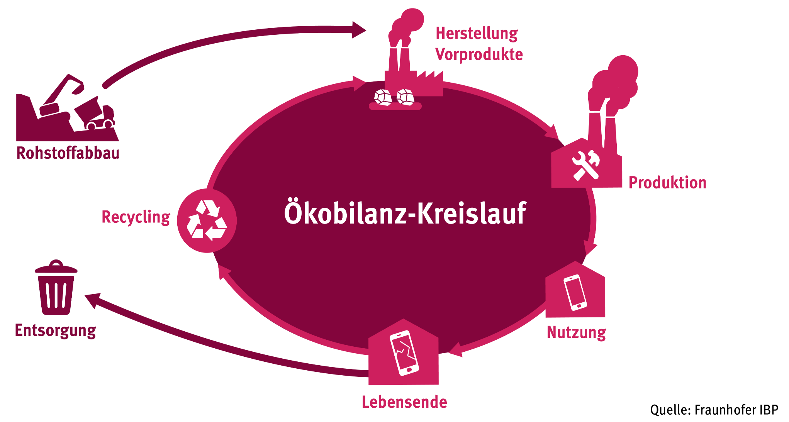
Ressourcen wertschätzen
Reduzierung des Lebensmittelabfalls
Nachhaltiger Konsum
Notes:
Papst Franziskus kritisiert die Kultur des Überkonsums und der Wegwerfmentalität, die zu einer massiven Verschwendung von Lebensmitteln, Wasser und anderen Ressourcen führt. Er betont, dass diese Praktiken nicht nur die Umwelt schädigen, sondern auch die Ungleichheit und Armut verstärken.
Was sollten wir stattdessen tun ?
Reduzierung des Lebensmittelabfalls: Franziskus ermutigt dazu, Lebensmittel verantwortungsvoll zu konsumieren und Abfälle zu vermeiden, indem man nur das kauft, was man wirklich benötigt. Circa 11 Millionen Tonnen Lebensmittelabfälle werden allein in Deutschland jedes Jahr entsorgt. Neben ungenießbaren Teilen werden auch noch essbare Lebensmittel in die Tonnen geworfen. Hinzu kommen weitere Verluste entlang der Lebensmittelversorgungskette.
Nachhaltiger Konsum: Er fordert dazu auf, Produkte zu wählen, die umweltfreundlich sind und aus nachhaltigen Quellen stammen. Weniger zu konsumieren

Slide 8
Solidarität
Globale Verantwortung
Wechselseitige Abhängigkeit
Soziale Gerechtigkeit
Kulturelle und spirituelle Dimension
Aktives Handeln
Notes:
Klimaschutz muss stets global betrachtet werden. Es reicht nicht aus, nur auf nationaler Ebene Maßnahmen zu ergreifen; auch andere Länder müssen in die Verantwortung gezogen werden. In seiner Enzyklika „Laudato Si'“ betont Papst Franziskus die Bedeutung von Solidarität als grundlegendes Prinzip für den Umgang mit der Umwelt und den Herausforderungen des Klimawandels. Hier sind einige zentrale Aspekte, die er zur Solidarität anspricht:
Globale Verantwortung: die Umweltkrise ist eine globale Herausforderung, die ein gemeinsames Handeln erfordert. Er ruft dazu auf, die Verantwortung für die Schöpfung nicht nur lokal, sondern auch global zu betrachten. Solidarität bedeutet, dass alle Länder, insbesondere die wohlhabenderen, die ärmeren Nationen unterstützen müssen, die oft am stärksten von den Auswirkungen des Klimawandels betroffen sind.
Wechselseitige Abhängigkeit: Der Papst betont die wechselseitige Abhängigkeit aller Menschen und Nationen. Er erklärt, dass die Probleme der Umwelt und der sozialen Ungerechtigkeit miteinander verbunden sind. Solidarität erfordert, dass wir die Bedürfnisse der anderen erkennen und uns für eine gerechtere Verteilung von Ressourcen und Chancen einsetzen.
Soziale Gerechtigkeit: Franziskus spricht auch die Notwendigkeit an, soziale Gerechtigkeit zu fördern. Solidarität bedeutet, sich für die Schwächsten und Verwundbarsten in der Gesellschaft einzusetzen, die oft am stärksten unter den Folgen von Umweltzerstörung und Klimawandel leiden.
Kulturelle und spirituelle Dimension: Der Papst betont, dass Solidarität auch eine kulturelle und spirituelle Dimension hat. Er fordert dazu auf, eine Kultur der Begegnung und des Dialogs zu fördern, um ein gemeinsames Bewusstsein für die Herausforderungen der Umwelt zu schaffen.
Aktives Handeln: Papst Franziskus ermutigt die Menschen, aktiv zu werden und sich für eine nachhaltige und gerechte Zukunft einzusetzen. Solidarität bedeutet, Verantwortung zu übernehmen und gemeinsam Lösungen zu finden, die sowohl die Umwelt als auch die sozialen Bedürfnisse der Menschen berücksichtigen.

Slide 9
